Slide 1

POKROČILÁ
MIKROEKONOMIE
Cvičení 11

Slide 2
Analýza trhu výrobních faktorů

Slide 3
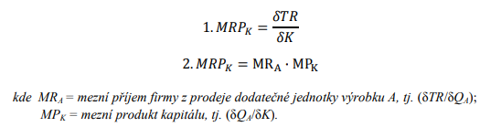
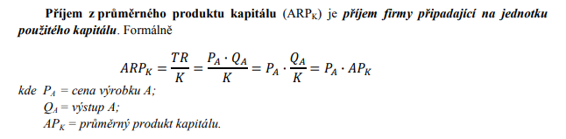
Příjmové veličiny
Příjem z mezního produktu kapitálu (MRP_{K}) představuje změnu celkového příjmu způsobenou změnou objemu použitého kapitálu o jednotku.

Slide 4


Nákladové veličiny
Mezní náklady na faktor kapitálu (MFC_{K}) představují změnu celkových nákladů firmy způsobenou změnou objemu použitého kapitálu o jednotku.
DK:
NK:

Slide 5
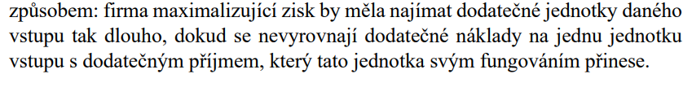
Zlaté pravidlo maximalizace zisku v modifikované podobě

Slide 6
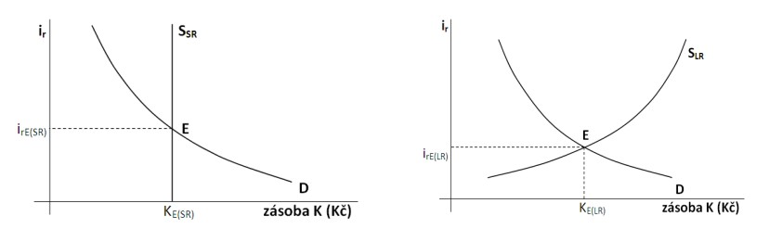
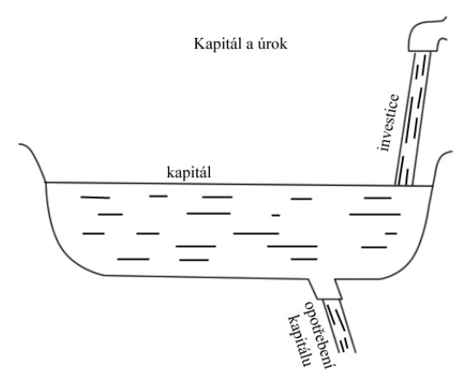
Trh kapitálu

Slide 7
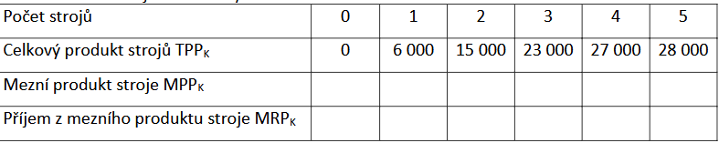
Trh kapitálu - DK
Firma má pevně daný počet pracovníků a plochu výrobní haly. Vystupuje jako dokonalý konkurent jak na trhu kapitálu, tak na trhu finální produkce. Cena jednoho výrobku je 20 Kč.
Vypočtěte příjem z mezního produktu každého stroje (MRP_{K}).
Kolik strojů firma nakoupí při ceně 80 000 Kč za jeden stroj?
Co se stane, když cena výrobku klesne na polovinu a cena strojů se nezmění? Kolik strojů firma potom nakoupí?
Co se stane s firemní poptávkou po kapitálu po poklesu ceny výrobků? Graficky znázorněte.

Slide 8
Trh kapitálu
Vypočtěte dnešní hodnotu 1 Kč splatné za 10 let ode dneška. Úroková míra je 5 %.

Slide 9
Trh kapitálu
V den narození dcery rodiče uloží na účet při tržní úrokové míře 6 % takovou částku, aby si v den svých osmnáctin mohla dcera vyzvednout 1 milion korun. Kolik musí rodiče uložit?

Slide 10
Trh kapitálu
Zjistěte, zda se vyplatí investovat do projektu, který má pořizovací náklady 100 000 Kč a za rok vynese 130 000 Kč. Tržní úroková míra je 4 % p.a.
FV = 130 000 Kč
r = 4 %
n = 1
I = 100 000 Kč

Slide 11
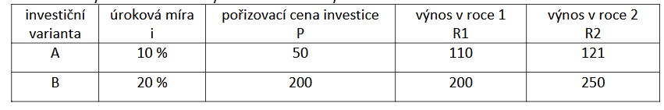
Trh kapitálu

Slide 12
Trh kapitálu
Varianta A
FV₁ = 110
FV₂ = 121
r = 10 %
n = 2
I = 50

Slide 13
Trh kapitálu
Varianta B
FV₁ = 200
FV₂ = 250
r = 20 %
n = 2
I = 200

Slide 14
Trh kapitálu
Na nákup aktiva bylo vynaloženo 100 Kč. Za 2 roky bude mít aktivum hodnotu 121 Kč.
Jaká je vnitřní míra výnosu tohoto aktiva?

Slide 15
Trh kapitálu

Slide 16
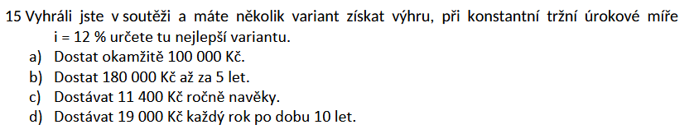
Trh kapitálu

Slide 17



Trh kapitálu - shrnutí
Pokud bude budoucí hodnota (S₁) dnešní úspory (S₀) vyplacena po uplynutí jednoho roku, lze ji vypočítat takto: S₁ = S_{0 .} (1 + i)
______, tj. věčná renta - příjem po nekonečný počet období (n).
______, tj. doživotní renta - příjem po určitý (konečný) počet období (n).
= PV - I

Slide 18

Trh kapitálu - příklady
Mohu teď prodat pozemek za 100 000 Kč nebo až za rok za 110 000 Kč. Tržní úroková míra je 5 %.
Úroková sazba v určité bance činí 10 % ročně. Za 1 rok obdržíte 100 Kč a ve třetím roce ještě obdržíte 470 Kč. Vypočtěte současnou hodnotu toku budoucích výnosů.

Slide 19
Opakování
MRP_{K} δTR / δK
MRP_{K} MR_{A} . MP_{K}
MFC_{K} δTC / δK
MRP_{L} δTR / δL
MRP_{L} MR_{A} . MP_{L}
MFC_{L} δTC / δL
MR δTR / δQ
MR δTC / δQ

Slide 20
ĎAKUJEM ZA SPOLUPRÁCU

